Slide 1
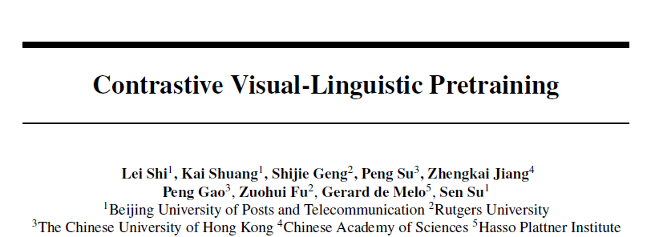

Slide 2
motivation
feature regression or classification for masked visual regions :
1)noisy labels（VG noise）
2）domain gap
Propose contrastive learning Framework

Slide 3
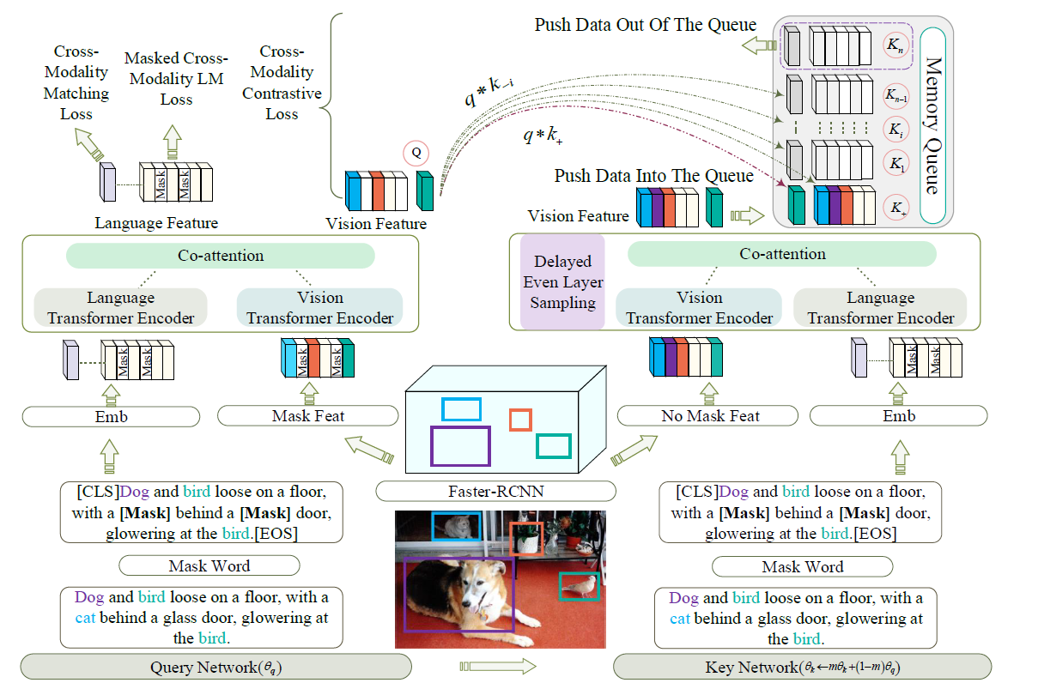
两个网络：Query network和Key network
视觉特征：
语言特征：
损失函数
masked language modeling
matching
Contrastive loss（同ROI在key和query网络输出对是正例）
Key网络训练会随机去掉一些attention层以提高负例多样性
参数更新(m接近1)：

Slide 4
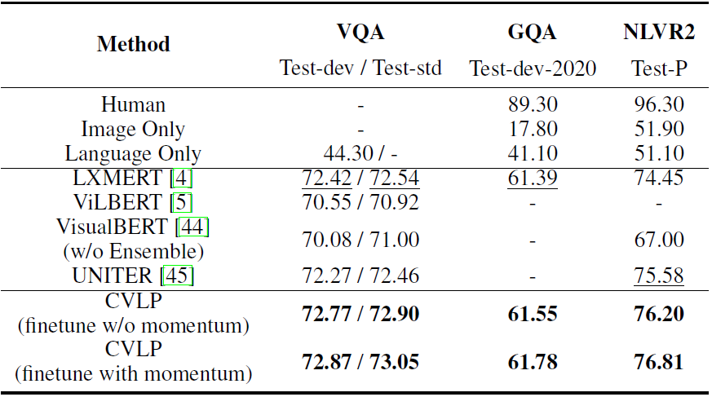

Slide 5
VQA

